Slide 1
데이터 베이스 설계
1조
2019136004 강준서
2019136008 고효석
2019136096 이승건
2019136098 이우진
2019136118 전민서
2019136119 전진

Slide 2
목차
1
주제 선정 과정
4
요구사항 정리
2
선정된 주제
5
ER 다이어그램
3
업무 영역 분할도
6
고찰, 회의록 및 활동 사진

Slide 3
주제 선정 과정

Slide 4
전통시장
꼭 실존하는 데이터가 아니어도 된다고 하셔서 주어진 주제 중 가장 창작하기 쉬울 것 같았고,
전통시장 뿐만 아닌 주문 시스템까지 도입한다면 더 다양한 데이터베이스를 만들 수 있을 것이라고 생각해 선정했다.
예전부터 전통시장을 많이 가보면서 전통시장의 현대화를 위해 전통시장 내 판매 목록, 판매 위치나 전통시장에 대한 소개 및 그곳에서만 파는 목록 등 전통시장에 대한 정보를 한눈에 알아볼 수 있어야 한다고 생각했었고, 이것들을 이용해 데이터베이스를 만들 수 있을 것 같아서 선택했다.

Slide 5
도서관
자동차 부품
도서관에서 데이터베이스를 이용한다면
자료들과 대출 및 반납 정보, 회원 정보 등의 관리가 유용해지며 검색과 통계 기능을 구현해지기 쉬워진다.
또한, 명확한 기준을 통해 데이터들을 여러 테이블로 정리하기 쉬워서 적합하다고 생각했다.
예전에 차 번호판과 부품을 말하면 부품 판매업체에서 차종을 알아내서 맞는 부품을 준비해 주는 것과 수리를 한 다음에 어떤 수리를 했는지, 몇 킬로미터를 이동했는지 등을 적는 모습이 떠올라 선택했다.

Slide 6
자동차
OTT 플랫폼
평소 자동차에 관심이 꽤 있는 편이고 인터넷에서 찾을 때 연비나 마력 등과 같은 자동차의 스펙을 쉽게 찾을 수도 있고, 데이터 테이블을 만들 때 또한 쉽게 제작할 수 있다고 생각하였다.
코로나19 이후로 OTT 시장이 급격히 발전하고 여러 개의 플랫폼으로 나뉘었다.
이런 OTT 플랫폼들은 각각 제공하는 콘텐츠가 다른데, 이를 한눈에 파악할 수 있도록 각 플랫폼이 제공하는 영화와 드라마의 다양한 정보를 제공할 수 있는 웹사이트를 구축하는 데 필요한 데이터베이스를 구축한다.

Slide 7
선정된 주제

Slide 8
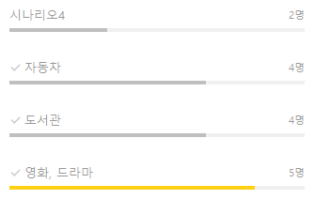
OTT 플랫폼
코로나19 이후로 OTT 시장이 급격히 발전하고 여러 개의 플랫폼으로 나뉘었다.
이런 OTT 플랫폼들은 각각 제공하는 콘텐츠가 다른데, 이를 한눈에 파악할 수 있도록 각 플랫폼이 제공하는 영화와 드라마의 다양한 정보를 제공할 수 있는 웹사이트를 구축하는 데 필요한 데이터베이스를 구축한다.
※ 복수 투표 허용

Slide 9
OTT 플랫폼
1. 회원에게 여러 OTT플랫폼에서 제공하는 영화와 드라마에 대해 한 곳에서 확인할 수 있도록 정보를 제공한다.
2. 회원들의 리뷰나 평점, 선호 장르, 멤버쉽 가입 여부 등을 제공해 서로 도움을 주고 받을 수 있게 한다.
3. 플랫폼 구독 비용 등의 플랫폼 정보를 제공해 특정 콘텐츠를 보려면 어느 플랫폼을 구독하는게 이득인지에 대한 정보를 제공한다.
※ 복수 투표 허용

Slide 10
업무 영역 분할도

Slide 11
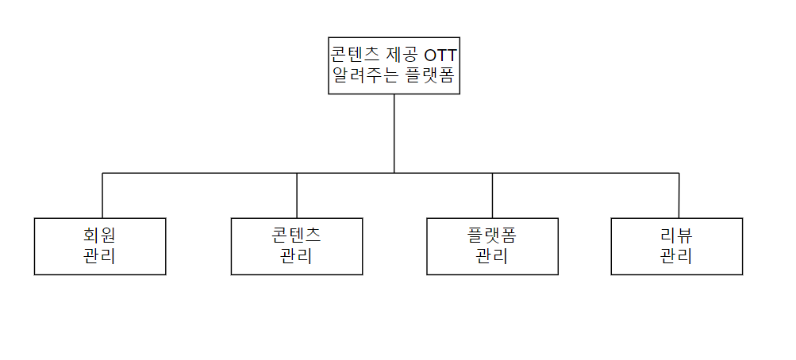

Slide 12
요구사항 정리

Slide 13

1
회원 관리 요구분석 명세서
3
플랫폼 업무 요구분석 명세서
2
콘텐츠 관리 요구분석 명세서
4
리뷰 및 평가 관리 업무 요구분석 명세서

Slide 14

Part 1,
회원 관리 요구분석 명세서

Slide 15
Part 1,
회원 관리 요구분석 명세서
001
>>
데이터 요구분석 명세서
영화 드라마등의 세부 정보를 보려면 로그인 해야한다.
회원은 일반회원, 비회원으로 구분된다.
일반회원은 아이디, 비밀번호, 닉네임, 생년월일, 선호하는 장르, 가입 플랫폼 정보, 최근 접속일이 필요하다.
선호 장르는 액션, 코미디, 범죄, 다큐, 판타지, 역사, 공포, 가족, 음악, 스릴러, 로맨스, SF, 스포츠, 전쟁, 서부, 애니, 드라마로 구분된다.
가입 플랫폼은 넷플릭스, 웨이브, 티빙, 디즈니+ 등으로 구분한다.
일반회원은 닉네임으로 구분한다.
비회원은 별도의 로그인 없이 “둘러보기” 버튼을 통해 접속한다.
비회원은 세부 정보를 보려면 회원가입이 필요하다는 메시지를 받는다.

Slide 16
Part 1,
회원 관리 요구분석 명세서
002
>>
트랜젝션 요구분석 명세서
새로 가입한 회원의 정보를 삽입한다.
일반회원은 언제든지 회원탈퇴가 가능하다.
일반회원은 자신의 닉네임, 비밀번호, 선호 장르, 가입 플랫폼 정보를 변경할 수 있다.
일반회원은 중복 닉네임을 사용할 수 없다.
1년동안 접속하지 않은 일반회원은 삭제 된다.
관리자는 월별로 새로 회원가입한 회원 수를 검색할 수 있다.
관리자는 부적절한 이름의 닉네임을 가진 회원 삭제할 수 있다.

Slide 17

Part 2,
콘텐츠 관리 요구분석 명세서

Slide 18
Part 2,
콘텐츠 관리 요구분석 명세서
001
>>
데이터 요구분석 명세서
영상은 표지, 제목, 평점, 개봉시기, 장르, 러닝타임(총 편수), 총 관객수, 연령 등급, 제한 사유 정보가 필요하다.
플랫폼은 플랫폼, 영상제공여부의 정보가 필요하다.
제공플랫폼은 웨이브, 넷플릭스, 티빙 디즈니+ 으로 구분된다.
장르는 액션, 코미디, 범죄, 다큐, 판타지, 역사, 공포, 가족, 음악, 스릴러, 로맨스, SF, 스포츠, 전쟁, 서부, 애니, 드라마로 구분된다.
연령 등급은 전체, 7세 이상, 12세 이상, 15세 이상, 19세 이상으로 구분된다.
제한 사유는 선정성, 폭력성, 언어, 모방위험, 주제로 구분된다.

Slide 19
Part 2,
콘텐츠 관리 요구분석 명세서
002
>>
트랜젝션 요구분석 명세서
사용자는 영상의 제목, 작가, 감독을 이용해 검색할 수 있다.
사용자는 영상을 개봉시기, 러닝타임(총 편수), 장르, 평점, 플랫폼을 이용해 필터링할 수 있다.
사용자는 영상을 이름 또는 평점 순으로 정렬할 수 있다.
사용자가 시청한 영상의 장르를 추천할 수 있다.
사용자는 영상을 검색했을 때 플랫폼의 구독비용과 현재 가입한 플랫폼을 비교해 비용 발생이 적은 플랫폼을 추천받는다.

Slide 20

Part 3,
플랫폼 업무 요구분석 명세서

Slide 21
Part 3,
플랫폼 업무 요구분석 명세서
001
>>
데이터 요구분석 명세서
일반회원은 해당 플랫폼의 소개를 볼 수 있다.
일반회원은 가격범위를 설정해 플랫폼을 검색할 수 있다.
일반회원은 플랫폼 별 구독 정책을 볼 수 있다.
일반회원은 플랫폼 별 구독 할인과 같은 이벤트를 볼 수 있다.
일반회원은 플랫폼 내의 콘텐츠를 볼 수 있다.
일반회원은 플랫폼에 평점을 남길 수 있다.
일반회원이 작성한 평점의 범위는 최소 0점부터 최대 5점까지이다.
관리자는 이용자 수, 평점, 월 단위 가격을 토대로 플랫폼을 정렬해 보여야 한다.
관리자는 2개 이상의 플랫폼을 서로 비교할 수 있으며 이를 토대로 일반회원에게
효율적인 플랫폼을 추천해주어야 한다.
일반회원이 플랫폼에 관련한 배너나 아이콘을 클릭 시 해당 플랫폼으로 이동할 수 있어야 한다.

Slide 22
Part 3,
플랫폼 업무 요구분석 명세서
002
>>
트랜젝션 요구분석 명세서
일반회원은 자신이 작성한 평점을 수정 및 삭제가 가능하다.
일반회원은 이용자 수, 평점, 월 단위 가격을 범위로 정해 플랫폼을 검색할 수 있다.
관리자는 새로운 플랫폼을 삽입할 수 있다.
관리자는 플랫폼 별 구독 정책을 수정할 수 있다.
관리자는 플랫폼의 이벤트를 새롭게 삽입하거나 수정할 수 있다.
일반회원은 구독 할인과 같은 이벤트를 검색할 수 있다.
일반회원은 다른 회원이 작성한 평점를 열람할 수 있다.

Slide 23

Part 4,
리뷰 및 평가 관리 업무 요구분석 명세서

Slide 24
Part 4,
리뷰 및 평가 관리 업무 요구분석 명세서
001
>>
데이터 요구분석 명세서
일반회원이 부여할 수 있는 평점과 리뷰의 개수는 제한이 없다.
일반회원이 메길 수 있는 평점의 범위는 최소 1점에서 최대 5점이다.
일반회원은 하나의 영화에 하나의 평점과 리뷰만 남길 수 있다.
일반회원은 게시판을 통해 영화나 드라마 등을 추천할 수 있다.
일반회원은 다른 사람이 작성한 평점과 리뷰를 열람할 수 있다.

Slide 25
Part 4,
리뷰 및 평가 관리 업무 요구분석 명세서
001
>>
데이터 요구분석 명세서
관리자는 일반회원이 게시판을 통해 남긴 추천을 통해 이와 관련된 영화, 드라마를 추천할 수 있다.
관리자는 일반회원이 남긴 평점, 리뷰를 다른사람이 볼 수 있게 해야한다.
관리자는 부적절한 리뷰를 삭제할 수 있다.
관리자는 부적절한 게시글을 삭제할 수 있다.
리뷰 및 평점 데이터를 최신순으로 정렬해야한다.
리뷰의 내용은 최대 글자수가 정해져야 한다.

Slide 26
Part 4,
리뷰 및 평가 관리 업무 요구분석 명세서
002
>>
트랜젝션 요구분석 명세서
일반회원은 본인이 남긴 평점과 리뷰는 언제든지 수정 및 삭제가 가능하다.
일반회원은 자신 및 다른 사람이 남긴 평점에 좋아요와 싫어요를 표시할 수 있다.
일반회원은 평점을 익명으로 남길 수 있다.
일반회원은 리뷰를 익명으로 남길 수 없다.
리뷰를 등록한 회원이 리뷰의 내용을 수정하면 수정한 일시로 작성일시가 변경된다.
관리자는 일반회원이 평점 및 리뷰를 작성하기 전 욕설, 비방 등과 관련된 것을 공지해야한다.
일반회원이 평점이나 리뷰를 삭제하면 그에 대한 좋아요, 싫어요도 삭제되어야 한다.

Slide 27
ER 다이어그램

Slide 28
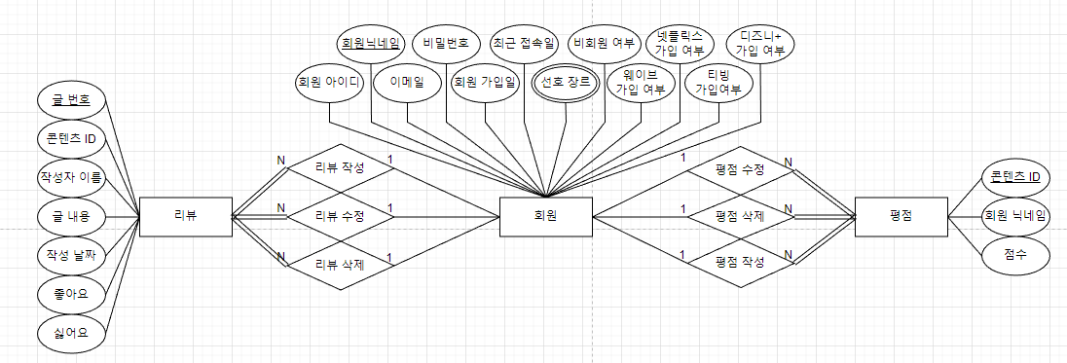
회원

Slide 29
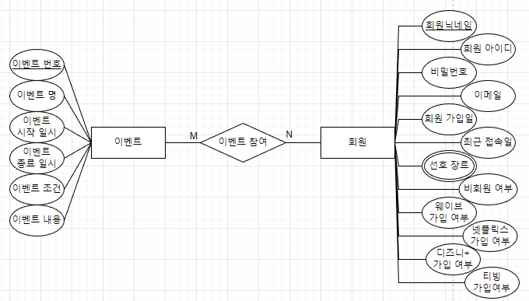
이벤트 참여

Slide 30
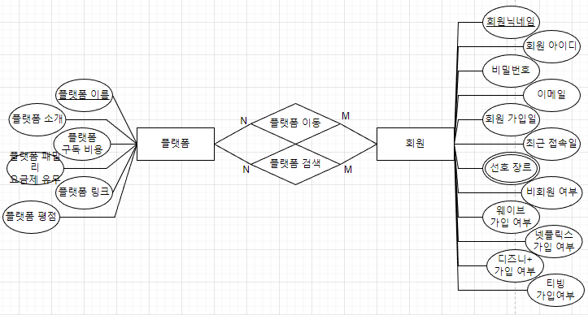
플랫폼과 회원

Slide 31
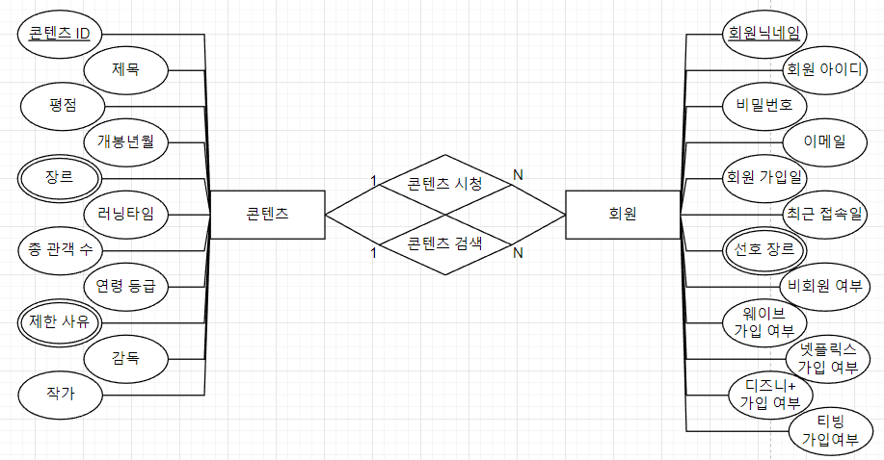
콘텐츠와 회원

Slide 32
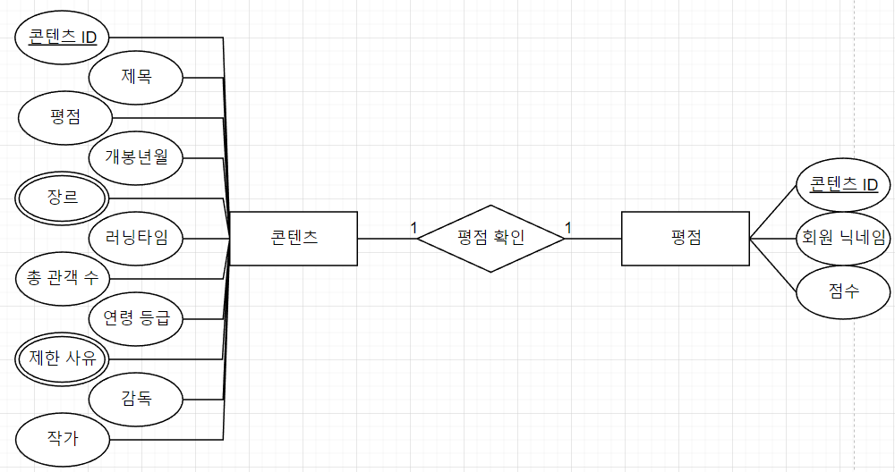
평점 확인

Slide 33
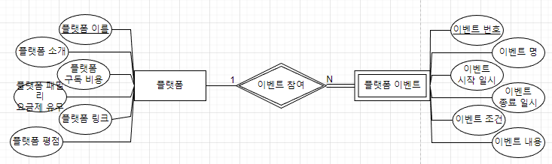
각 플랫폼 별 이벤트

Slide 34
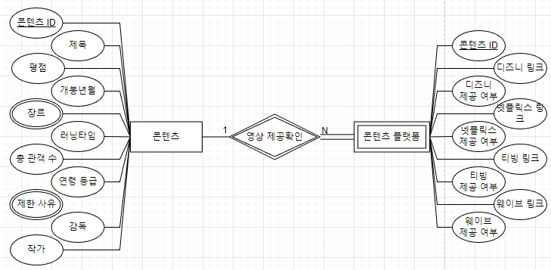
영상 제공 확인

Slide 35
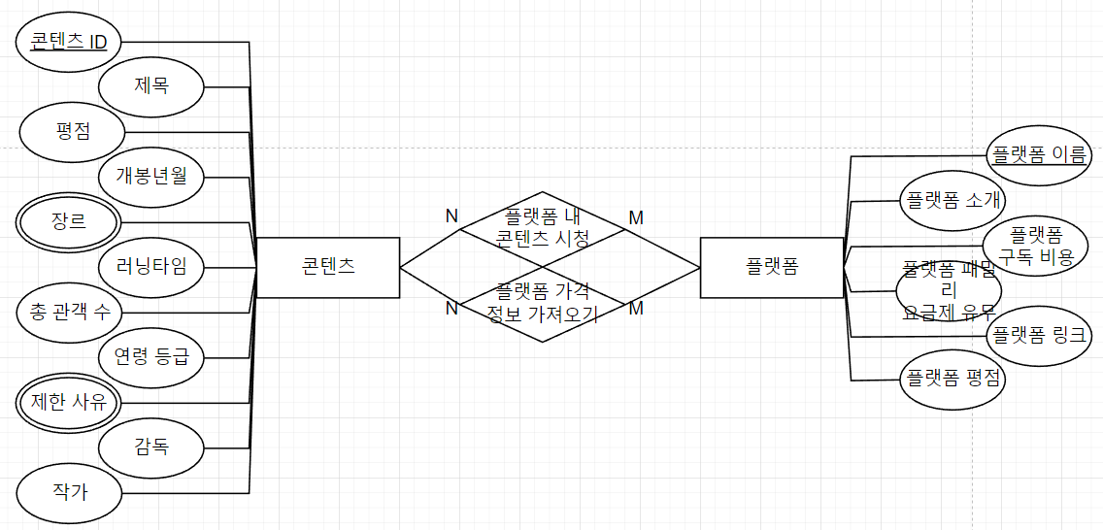
플랫폼과 콘텐츠

Slide 36
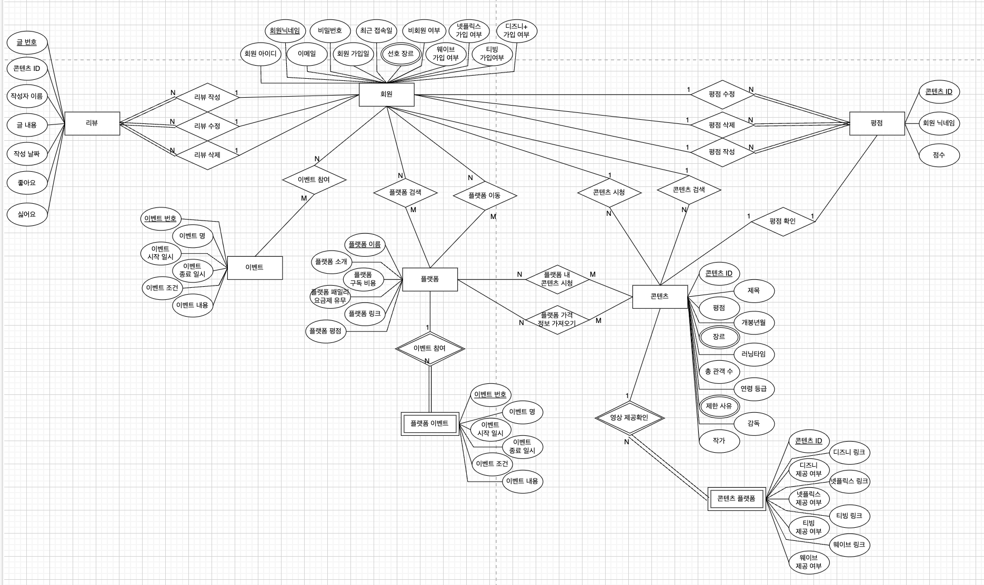

Slide 37

회의록 및
활동 사진, 고찰

Slide 38
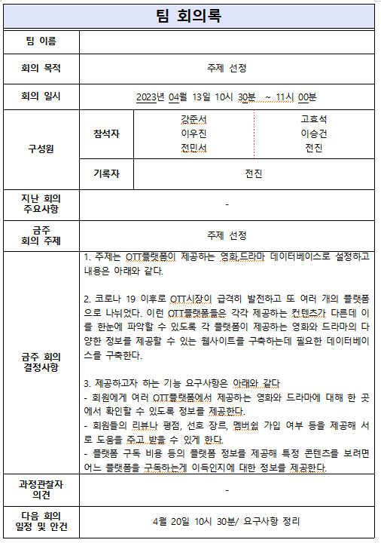
회의록

Slide 39
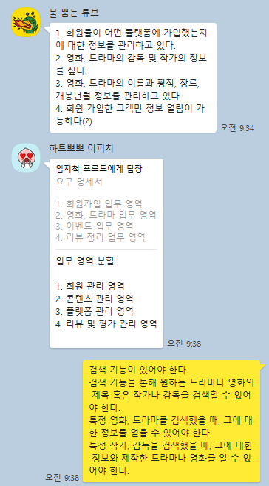
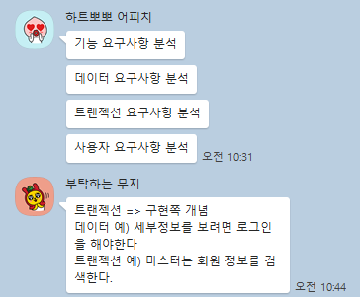
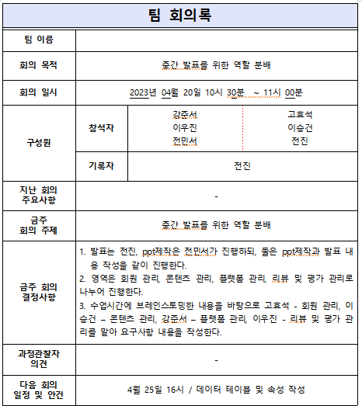
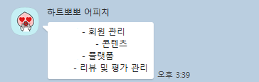
회의록

Slide 40
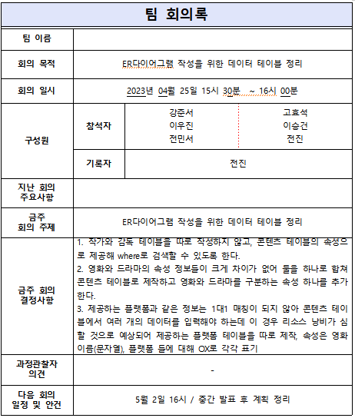
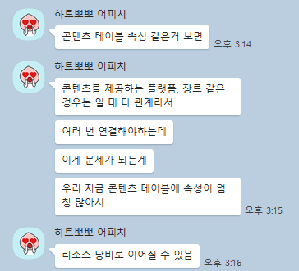
회의록

Slide 41

강준서
초반 수업에는 이미 정리된 데이터베이스를 관리하는 방법만 배웠지만 실제 데이터를 데이터베이스화 하면서 배우는 점이 많았다. 실체 데이터의 테이블, 속성을 구상하는 과정이 생각보다 쉽지 않으며 정말 방대해지기 때문에 각 개체간의 연결과정을 정확히 해야함을 느끼게 되었다. 이후 팀 프로젝트가 진행되면서 팀원들과 원할한 소통으로 진행되었으면 좋겠다.

Slide 42

고효석
아직 DB를 전부 만든것은 아니었지만 DB를 만드는 과정이 꽤나 어렵다는것을 알았다. 시험기간이라서 팀플에 시간을 투자못한것이 많이 아쉬웠다. 앞으로의 계획은 우리가 만들 DB를 더 구체화 하고 시간이 남는다면 우리가 만든 DB를 바탕으로 작동하는 웹이나 앱을 만들어 보려고 시도해 볼것이다.

Slide 43

이승건
처음 데이터베이스 강의에서 팀 프로젝트를 한다고 하였을 때 아직 실력이 부족하기에 잘할 수 있을지에 대한 걱정이 많이 되었다. 하지만 수업을 통해 내용을 배우고 팀 회의를 통해 의견을 공유하는 과정을 겪으면서 데이터베이스에 대해 더 많이 배우게 되었던 거 같다. 아직 모르는 것도 많고, 알아야 할 것도 많지만 팀 프로젝트가 잘 진행되도록 열심히 하면서 프로젝트를 잘 완수하고 더 나아가 어떻게 하면 우리가 만드는 프로젝트를 다른 사람에게 출시할 수 있을지에 대한 고민도 해볼 것이다.

Slide 44

이우진
처음 데이터베이스 강의에서 팀 프로젝트를 한다고 하였을 때 아직 실력이 부족하기에 잘할 수 있을지에 대한 걱정이 많이 되었다. 하지만 수업을 통해 내용을 배우고 팀 회의를 통해 의견을 공유하는 과정을 겪으면서 데이터베이스에 대해 더 많이 배우게 되었던 거 같다. 아직 모르는 것도 많고, 알아야 할 것도 많지만 팀 프로젝트가 잘 진행되도록 열심히 하면서 프로젝트를 잘 완수하고 더 나아가 어떻게 하면 우리가 만드는 프로젝트를 다른 사람에게 출시할 수 있을지에 대한 고민도 해볼 것이다.

Slide 45

전민서
이렇게 데이터베이스를 짜는 것은 처음이라서 조금 생소하기도 하고 신기하기도 했다. 과제를 하면서 조금씩 익히고 있었다고는 해도 완전히 감을 잡을 수 있을지 의문이었는데, 마침 팀프로젝트를 통해서 데이터베이스를 우리가 직접 구축할 수 있는 시간을 가지게 되어서 그런 걱정은 조금 미뤄둘 수 있게 되었다.
앞으로 팀프로젝트를 깔끔하게 마무리해서 더 많은 것을 익혀나갈 수 있으면 좋을 것 같다.

Slide 46

전진
데이터베이스를 구상하는 것은 그동안 해왔던 전공 수업과는 설계 과정부터 조금씩 달라 매우 색다른 경험이었다.
요구사항에서 개체와 속성을 뽑아 관계를 정의하고 ER 다이어그램을 그리는 것이 거미줄을 짜는 것 같다고 생각했다.
물론 아직은 기초만 다진 느낌이라 앞으로 어떤 결과물이 나올지 궁금하고 잘 준비해서 좋은 마무리가 되었으면 좋겠다.

Slide 47

감사합니다

